Slide 1
ОБЛАСТНОЙ ТУРИСТИЧЕСКИЙ «КУЛЬТУРНО-ПОЗНАВАТЕЛЬНЫЙ КВЕСТ-ТУР» «САРАТОВ В ГОДЫ ВЕЛИКОЙ ОТЕЧЕСТВЕННОЙ ВОЙНЫ»
Министерство молодежной политики, спорта и туризма
Саратовской области

Slide 2
ОДНА ИЗ ФУНКЦИЙ ДЕТСКО-ЮНОШЕСКОГО ТУРИЗМА - ОБРАЗОВАТЕЛЬНАЯ
Министерство молодежной политики, спорта и туризма
Саратовской области

Slide 3
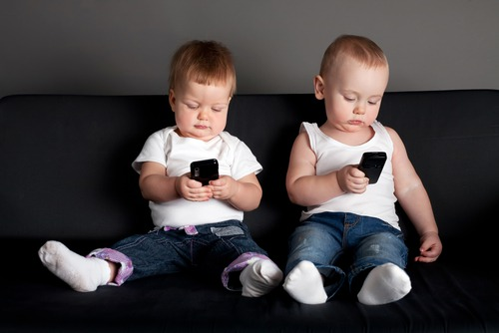
СОВРЕМЕННОЕ ПОДРАСТАЮЩЕЕ ПОКОЛЕНИЕ ЛУЧШЕ ВОСПРИНИМАЕТ ИНФОРМАЦИЮ КРАТКУЮ ИЛИ ИНТЕРАТИВНУЮ
Министерство молодежной политики, спорта и туризма
Саратовской области

Slide 4
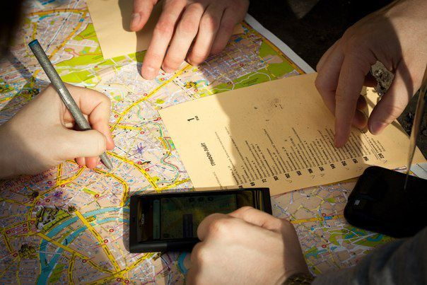
ПОЯВЛЯЮТСЯ «ИННОВАЦИОННЫЕ» ФОРМЫ ТУРИЗМА В ФОРМАТЕ «КВЕСТОВ»
Министерство молодежной политики, спорта и туризма
Саратовской области

Slide 5
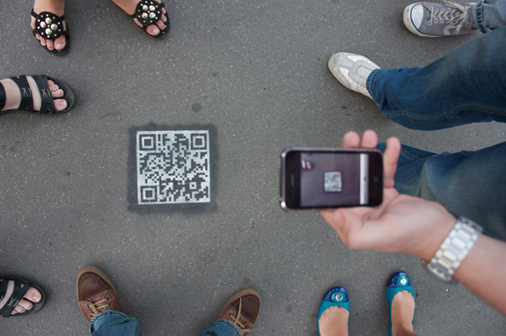
УЧАСТНИКИ КВЕСТА РЕШАЮТ ГОЛОВОЛОМКИ, ОТГАДЫВАЮТ КРОССВОРДЫ И ЗАГАДКИ, ПРОЯВЛЯЮТ ЭРУДИЦИЮ, КРЕАТИВНОСТЬ, ИЩУТ ОБЪЕКТЫ КВЕСТА, ОБЪЕДИНЕННЫЕ ТЕМАТИКОЙ МАРШРУТА
Министерство молодежной политики, спорта и туризма
Саратовской области

Slide 6
В 2015 ГОДУ МИНИСТЕРСТВОМ ПРОВЕДЕН ОБЛАСТНОЙ ТУРИСТИЧЕСКИЙ «КУЛЬТУРНО-ПОЗНАВАТЕЛЬНЫЙ КВЕСТ-ТУР» «САРАТОВ В ГОДЫ ВЕЛИКОЙ ОТЕЧЕСТВЕННОЙ ВОЙНЫ»
Министерство молодежной политики, спорта и туризма
Саратовской области

Slide 7
КВЕСТ СТАВИТ ПЕРЕД СОБОЙ СЛЕДУЮЩИЕ ЗАДАЧИ - популяризации туризма, как активной формы проведения досуга школьников; - формирования позитивных жизненных установок подрастающего поколения, гражданского и патриотического воспитания учащихся; - приобретения знаний о культуре родного края и др.
Министерство молодежной политики, спорта и туризма
Саратовской области
УЧАСТНИКИ – УЧАЩИЕСЯ 8-10-Х КЛАССОВ

Slide 8
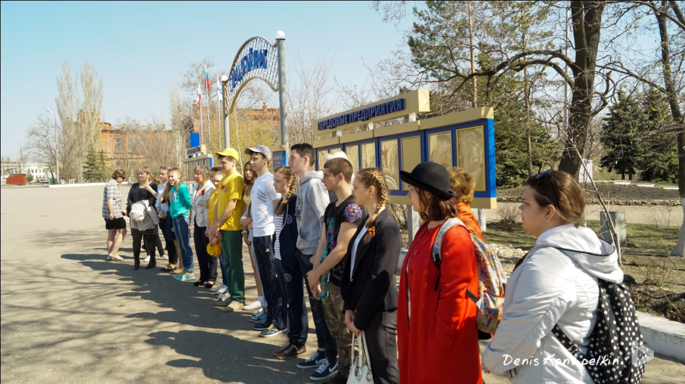
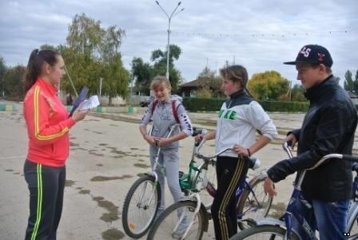
ЭТАПЫ ПРОВЕДЕНИЯ КВЕСТА ПЕРВЫЙ ЭТАП (МУНИЦИПАЛЬНЫЙ) С 1 ПО 20 АПРЕЛЯ 2015 ГОДА В МУНИЦИПАЛЬНЫХ РАЙОНАХ САРАТОВСКОЙ ОБЛАСТИ ПРИНЯЛИ УЧАСТИЕ 15 РАЙОНОВ БОЛЕЕ 280 ДЕТЕЙ
Министерство молодежной политики, спорта и туризма
Саратовской области

Slide 9
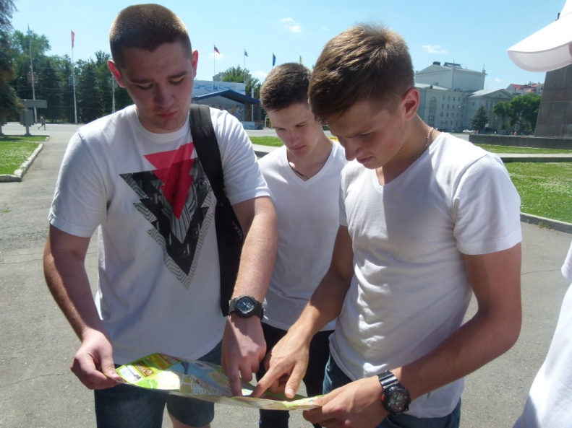
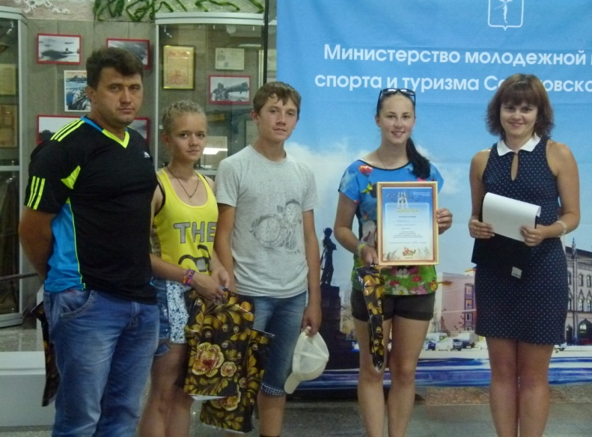
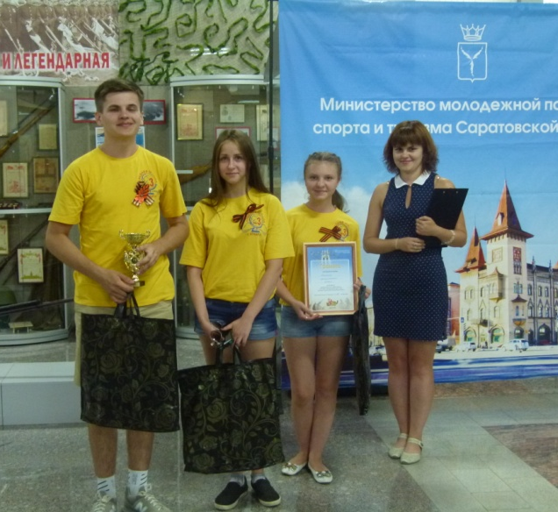
ЭТАПЫ ПРОВЕДЕНИЯ КВЕСТА ВТОРОЙ ЭТАП (ФИНАЛЬНЫЙ) 9 ИЮЛЯ 2015 ГОДА В ГОРОДЕ САРАТОВЕ В НЕМ ПРИНЯЛИ УЧАСТИЕ 16 ЧЕЛОВЕК
Министерство молодежной политики, спорта и туризма
Саратовской области

Slide 10
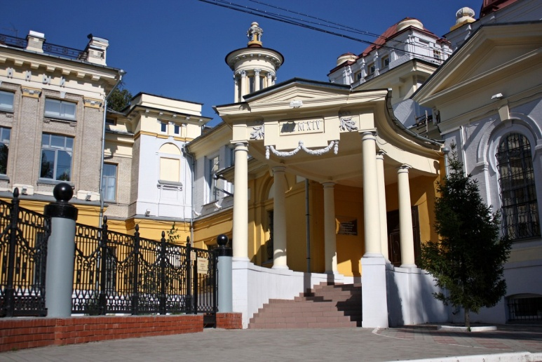
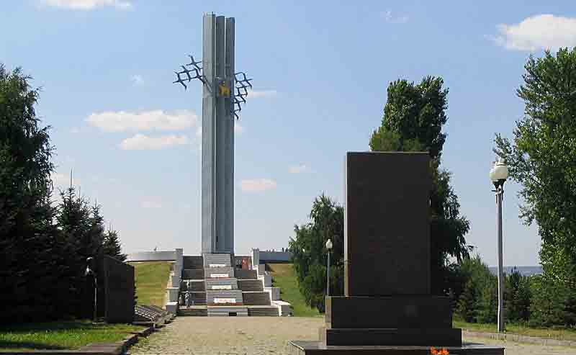
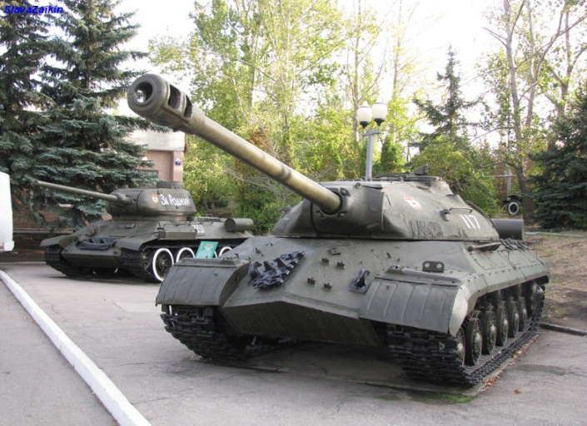
Министерство молодежной политики, спорта и туризма
Саратовской области
СРЕДИ ОБЪЕКТОВ КВЕСТА БЫЛИ
эвакогоспитали Саратова, которые внесли неоценимый вклад в процесс реанимации и восстановления бойцов фронта;
памятники и мемориалы;
школы и образовательные учреждения, воспитавшие будущих Героев Советского союза;
здания, в которые были эвакуированы учреждения культуры центральной России, а также промышленные предприятия.

Slide 11
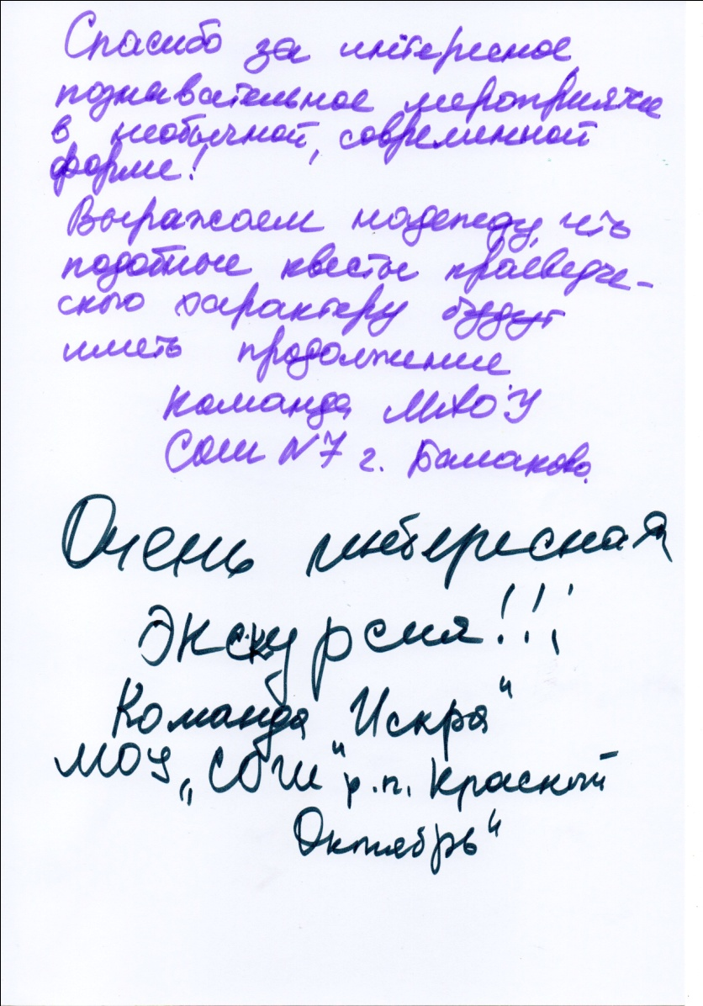
Министерство молодежной политики, спорта и туризма
Саратовской области
ИТОГИ ПРОВЕДЕНИЯ
Участниками квеста стали порядка 300 школьников образовательных учреждений области.
Формат квест-тура получил положительные отзывы участников.

